Slide 1

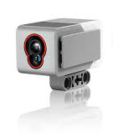
Сабақ тақырыбы:
Түс датчигі

Slide 2
Сабақ мақсаты:
4.5.1.1 түс датчигін қолдану

Slide 3


Бүгінгі үйренетініміз:
  түс датчигі;
  түс датчигін қолдану.

Slide 4
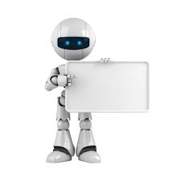
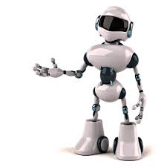
Робот деген не?
Робот – тірі организм принципі бойынша құрастырылған жандандырылған автомат құрылғы. Роботтар – қарқынды дамып келе жатқан болашақтың жоғарғы технологияларының бірі. Қазіргі кезде роботтар өміріміздің көптеген саласына еніп үлгерді.

Slide 5
LEGO MINDSTORMS EDUCATION EV3 – негізгі оқужаттығу роботы.
LEGO MINDSTORMS – программаланатын роботтарға қолданатын құрастырғыш құрылғы
Датчик – әртүрлі ақпаратты (температура, жылдамдық, сәуле, түс, дыбыс) өлшеуге арналған құрал.
Датчиктер
Электронды | механикалық
Электронды датчиктің құрамына сезгіш және түрлендіргіш элементтер кіреді. Олардың негізгі ерекшеліктері – сезгіштігі.

Slide 6



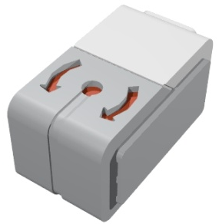

Датчиктер қызметіне қарай
жанасу датчигі
ультрадыбыс датчик
гироскопиялы датчик
түс датчигі

Slide 7
Жанасу датчигі – батырманың басылғанын немесе басылмағанын дәл анықтайтын құрал.
Түс датчигі – түс немесе жарық жарықтылығын анықтай алатын сандық құрал. Түс датчигіндегі Түс режимі 1 см қашықтықтағыны сандардың 7 түрлі түсін және жарықтың деңгейін анықтай алады: «қара» = 1, «көк» = 2, «жасыл» = 3, «сары» = 4, «қызыл» = 5, «ақ» = 6 және «қоңыр» = 7. Егер элемент датчиктен шығарылса немесе элементтің түсі дұрыс анықталмаса, датчик осы түс туралы «Түссіз» = 0 деп хабарлайды.
Түс датчигінің негізгі қызметі – түстерді анықтау, шашыраңқы және шағылысқан жарықты өлшеу.

Slide 8
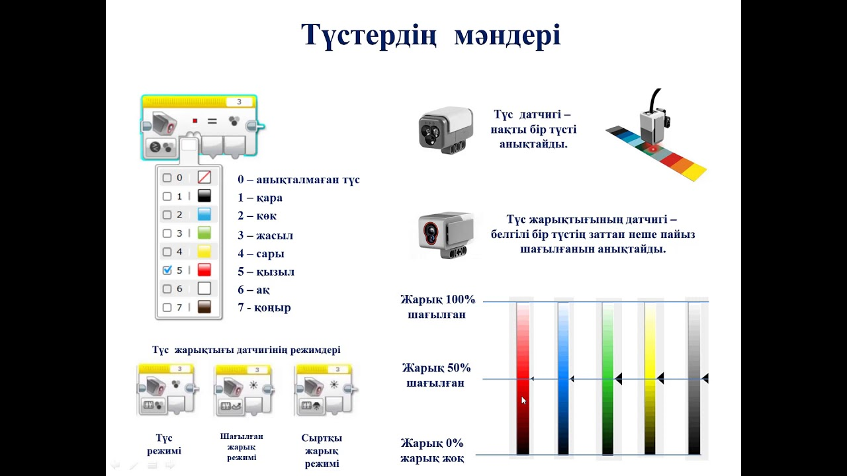

Slide 9
Сұрақтарға жауап берейік
1. Датчиктер қызметіне қарай қанша түрге бөлінеді?
2. Түс датчигінің қанша режимі бар?
3. Неге жанасу датчигін жиі қолданамыз
4. Датчик 7 түсті анықтай алады. Ал түстер кездеспеген жағдайда қандай мәнді қолдануға болады?

Slide 10
ТАПСЫРМА
Жанасу датчигі мен түс датчигін салыстырып, ұқсастығы мен айырмашылығын анықта

Slide 11

Оқу тапсырмасы:
Датчик 7 түсті анықтай алады. Ал түстер кездеспеген жағдайда қандай мәнді қолдануға болады?
2. Роботты қандай мамандық иесі құрастырады?

Slide 12
Назарларыңызға рахмет!

